Slide 1
ФИЗИЧЕСКАЯ ОРГАНИЗАЦИЯ ДАННЫХ.
ДОСТУП К ДАННЫМ.
Индексирование
Хеширование
Кластеризация
Лекция 11.

Slide 2
Содержание
Механизмы среды хранения и архитектура СУБД
Структура хранимых данных
Управление пространством памяти и размещением данных
Виды адресации хранимых записей
Способы размещения данных и доступа к данным в РБД

Slide 3
Уровни представления данных
Концептуальный уровень архитектуры ANSI/SPARC служит для поддержки единого взгляда на базу данных, общего для всех её приложений и независимого от них и от среды хранения. Концептуальный уровень представляет собой формализованную информационно-логическую модель ПО. Описание этого представления называется концептуальной схемой или схемой БД.
Внутренний уровень архитектуры поддерживает представление данных в среде хранения и пути доступа к ним На этом архитектурном уровне БД представлена в полностью "материализованном" виде, тогда как на других уровнях идёт работа на уровне отдельных экземпляров или множества экземпляров данных. Описание БД на внутреннем уровне называется внутренней схемой или схемой хранения.
Внешний уровень архитектуры БД предназначен для групп пользователей. Описание представления данных для группы пользователей называется внешней схемой. Наличие внешнего уровня позволяет поддерживать разное представление одних и тех же данных для различных групп пользователей или задач.

Slide 4
Механизмы среды хранения и архитектура СУБД
Механизмы среды хранения БД служат для управления двумя группами ресурсов – ресурсами хранимых данных и ресурсами пространства памяти.
1. При запоминании новой записи:
определение места размещения новой записи в пространстве памяти;
выделение необходимого ресурса памяти;
запоминание этой записи (сохранение в памяти);
формирование связей с другими записями (конкретный механизм зависит от модели данных).
2. При поиске записи:
поиск места размещения записи в пространстве памяти по заданным значениям атрибутов;
выборка записи для обработки в оперативную память (в буфер данных).
3. При изменении атрибутов записи:
поиск записи и считывание её в ОП;
изменение значений атрибута (атрибутов) записи;
сохранение записи на диск.
Запись помещается на прежнее место, если она не увеличилась в объёме или на прежнем месте достаточно памяти для неё. Если запись увеличилась в объёме и не помещается на прежнем месте, то она либо записывается на новое место, либо разбивается на части, и первая часть хранится на прежнем месте, а продолжение – на новом, на которое указывается ссылка из первой части.
4. При удалении записи:
удаление записи с освобождением памяти (физическое удаление) или без освобождения (логическое удаление);
разрушение связей с другими записями (конкретный механизм зависит от модели данных).
Notes:
В задачу этого механизма входит отображение структуры хранимых данных в пространство памяти, позволяющее эффективно использовать память и определить место размещения данных при запоминании и при поиске данных.
С точки зрения пользователя работа с данными происходит на уровне записей концептуального уровня и заключается в добавлении, поиске, изменении и удалении записей. При этом механизмы среды хранения делают следующее:
В случае логического удаления запись помечается как удаленная, но фактически она остаётся на прежнем месте. Фактическое удаление этой записи будет произведено либо при реорганизации БД, либо специальной сервисной программой, которую автоматически запускает СУБД или вручную АБД. При физическом удалении записи ранее занятый участок освобождается и становится доступным для повторного использования.
Физическую организацию БД мы будем рассматривать только для РСУБД.
Все операции на физическом уровне выполняются по запросам механизмов концептуального уровня СУБД. На физическом уровне никаких операций непосредственного обновления пользовательских данных или преобразований представления хранимых данных не происходит, это задача более высоких архитектурных уровней. Управление памятью выполняется операционной системой по запросам СУБД или непосредственно самой СУБД.

Slide 5
Структура хранимых данных
Единицей хранения данных в БД является хранимая запись. Она может представлять собой как полную запись концептуального уровня, так и некоторую её часть
Хранимая запись состоит из двух частей:
Служебная часть. Используется для идентификации записи, задания её типа, хранения признака логического удаления, для кодирования значений элементов записи, для установления структурных ассоциаций между записями и проч. Никакие пользовательские программы не имеют доступа к служебной части хранимой записи.
Информационная часть. Содержит значения элементов данных.
Поля хранимой записи могут иметь фиксированную или переменную длину. При этом желательно поля фиксированной длины размещать в начале записи, а необязательные поля – в конце.
Каждой хранимой записи БД система присваивает внутренний идентификатор, называемый ключом базы данных (КБД). Значение КБД формируется системой при размещении записи и содержит информацию, позволяющую однозначно определить место размещения записи (преобразовать значение КБД в адрес записи).
В качестве КБД может выступать, например, последовательный номер записи в файле или совокупность адреса страницы памяти и смещения от начала страницы.
Notes:
1- Если запись разбивается на части, то эти части представляются экземплярами хранимых записей каких-либо типов. Все части записи связываются указателями (ссылками) или размещаются по специальному закону так, чтобы механизмы междууровневого отображения могли опознать все компоненты и осуществить сборку полной записи концептуальной БД по запросу механизмов концептуального уровня.
Хранимые записи одного типа состоят из фиксированной совокупности полей и могут иметь формат фиксированной или переменной длины.
Записи переменной длины возникают, если допускается использование повторяющихся групп полей (агрегатов) с переменным числом повторов или полей переменной длины. Работа с хранимыми записями переменной длины существенно усложняет управление пространством памяти, но может быть продиктована желанием уменьшить объём требуемой памяти или характером модели данных концептуального уровня.
2- Хранение полей переменной длины осуществляется одним из двух способов: размещение полей через разделитель или хранение размера значения поля. Наличие полей переменной длины позволяет не хранить незначащие символы и снижает затраты памяти на хранение данных; но при этом увеличивается время на извлечение записи.
3- Конкретные составляющие КБД зависят от операционной системы и от СУБД, точнее, от вида используемой адресации и от структуризации памяти, принятой в данной СУБД.

Slide 6
Управление пространством памяти и размещением данных
Ресурсам пространства памяти соответствуют объекты внешней памяти ЭВМ, управляемые средствами операционной системы или СУБД.
Для обеспечения естественной структуризации хранимых данных, более эффективного управления ресурсами и/или для технологического удобства всё пространство памяти БД обычно разделяется на части (области, сегменты и др.).
В каждой области памяти, как правило, хранятся данные одного объекта БД (одной таблицы).
Сведения о месте расположения данных таблицы (ссылка на область хранения) СУБД хранит в словаре-справочнике данных (ССД).
Области разбиваются на пронумерованные страницы (блоки) фиксированного размера. В большинстве систем обработку данных на уровне страниц ведёт операционная система (ОС), а обработку записей внутри страницы обеспечивает только СУБД.
Страницы представляются в среде ОС блоками внешней памяти или секторами, доступ к которым осуществляется за одно обращение
Notes:
Страница имеет заголовок со служебной информацией, вслед за которым располагаются собственно данные. В большинстве случаев в качестве единицы хранения данных принимается хранимая запись. На странице размещается, как правило, несколько хранимых записей, и есть свободный участок для размещения новых записей. Если запись не помещается на одной странице, она разбивается на фрагменты, которые хранятся на разных страницах и ссылаются друг на друга.

Slide 7
Управление пространством памяти и размещением данных
Управление свободным пространством памяти на страницах
Достоинство динамической реорганизации
отсутствие фрагментации.
Недостатки:
Адрес записи может быть определён с точностью до адреса страницы.
Поиск места размещения новой записи может занять много времени.
Достоинство списков свободных участков
ускорение поиска данных, т.к. не нужно просматривать все записи на странице для поиска каждой конкретной записи.
Недостаток:
фрагментация пространства памяти.
Notes:
Система автоматически управляет свободным пространством памяти на страницах. Как правило, это обеспечивается одним из двух способов:
ведение списков свободных участков;
динамическая реорганизация страниц.
При динамической реорганизации страниц записи БД плотно размещаются вслед за заголовком страницы, а после них расположен свободный участок (а). Смещение начала свободного участка хранится в заголовке страницы. При удалении записи оставшиеся записи переписываются подряд в начало страницы и изменяется смещение начала свободного участка. При увеличении размера существующей записи она записывается по прежнему адресу, а вслед идущие записи сдвигаются. Достоинство такого подхода – отсутствие фрагментации. Недостатки:
Адрес записи может быть определён с точностью до адреса страницы, т.к. внутри страницы запись может перемещаться.
Поиск места размещения новой записи может занять много времени. Система будет читать страницы одну за другой до тех пор, пока не найдёт странницу, на которой достаточно места для размещения новой записи.
Некоторые СУБД управляют памятью по-другому: они ведут список свободных участков. Здесь можно рассмотреть два варианта:
Ссылка на первый свободный участок на странице хранится в заголовке страницы, и каждый свободный участок хранит ссылку на следующий (или признак конца списка) (б). Каждый освобождаемый участок включается в список свободных участков на странице.
Списки свободных участков реализуются в виде отдельных структур (,в). Эти структуры также хранятся на отдельных инвентарных страницах. Каждая инвентарная страница относится к области (или группе страниц) памяти и содержит информацию о свободных участках в этой области. Список ведётся как стек, очередь или упорядоченный список. В последнем случае упорядочение осуществляется по размеру свободного участка, что позволяет при размещении новой записи выбирать для неё наиболее подходящий по размеру участок.
Ведение списков свободных участков не приводит к перемещению записи, и адрес записи можно определить с точностью до смещения на странице. Это ускоряет поиск данных, т.к. не нужно просматривать все записи на странице для поиска каждой конкретной записи.
При запоминании новой записи система через инвентарные страницы ищет свободный участок, достаточный для размещения этой записи. (Обычно выбирается первый подходящий участок, размер которого не меньше требуемого.) Если выбранный участок больше, чем запись, то остаток оформляется в виде свободного участка. (При динамической реорганизации страниц запись просто размещается вслед за последней записью на данной странице.) После этого система корректирует содержимое инвентарных страниц (если они есть).
При изменении записи, имеющей фиксированный формат, она просто перезаписывается на прежнее место. Если же запись имеет формат переменной длины, возможны ситуации, когда запись не помещается на прежнее место. Тогда запись разбивается на фрагменты, которые могут размещаться на разных страницах. Эти фрагменты связаны друг с другом ссылками, что позволяет системе "собирать" запись из отдельных фрагментов.
Основным недостатком, возникающим при использовании списков свободных участков, является фрагментация пространства памяти, т.е. появление разрозненных незаполненных участков памяти. Для того чтобы уменьшить фрагментацию, в подобных СУБД предусмотрены фоновые процедуры, которые периодически проводят слияние смежных свободных участков в один (например, участки 1 и 2 на рис. 4.1,в).
Структура и представление хранимых данных, их размещение в пространстве памяти и используемые методы доступа называются схемой хранения. Схема хранения оперирует в терминах типов объектов.

Slide 8
Виды адресации хранимых записей
Прямая адресация предусматривает указание непосредственного местоположения записи в пространстве памяти. Недостатком такой адресации является большой размер адреса, обусловленный большим размером пространства памяти. Кроме того, прямая адресация не позволяет перемещать записи в памяти без изменения КБД. Отсутствие возможности перемещать запись ведёт к фрагментации памяти.
Общий принцип косвенной адресации заключается в том, что в качестве КБД выступает не сам "адрес записи", а адрес места хранения "адреса записи".
Относительная адресация. Простейший вариант может использоваться, например, в ситуации, когда данные одного объекта БД (таблицы) хранятся в отдельном файле и хранимая запись имеет формат фиксированной длины. Тогда в качестве значения КБД берётся порядковый номер записи, по которому можно вычислить смещение от начала файла.
Notes:
В общем случае адреса записей БД нигде не хранятся. При поиске данных СУБД из словаря-справочника данных берёт информацию о том, в какой области памяти (например, в каком файле и/или на каких страницах памяти) расположены данные указанной таблицы. Но при этом для поиска конкретной записи (по значениям ключевых полей) система вынуждена будет прочитать всю таблицу. В РСУБД для ускорения поиска данных применяются индексы – специальные структуры, устанавливающие соответствие значений ключевых полей записи и "адреса" этой записи (КБД). Таким образом, вид адресации хранимых записей оказывает влияние на производительность, а также на переносимость БД с одного носителя на другой.
Рассмотрим три вида адресации: прямую, косвенную и относительную.
2- Существует множество способов косвенной адресации. Один из них состоит в том, что часть адресного пространства страницы выделяется под индекс страницы (рис. 4.2). Число статей (слотов) в нём одинаково для всех страниц. В качестве КБД записи выступает совокупность номера нужной страницы и номера требуемого слота в индексе этой страницы (значения N, i на рис. 4.2). В i‑м слоте на N-й странице хранится собственно адрес записи (смещение от начала страницы).
При перемещении записи она остаётся на той же странице, и слот по-прежнему указывает на неё (меняется его содержимое, но не сам слот). Если запись не вмещается на страницу, она помещается на специально отведённые в данной области страницы переполнения, и соответствующий слот продолжает указывать на место её размещения.
Этот подход позволяет перемещать записи на странице, исключать фрагментацию, возвращать освободившуюся память для повторного использования.
3- Общий принцип относительной адресации заключается в том, что адрес отсчитывается от начала той области памяти, которую занимают данные объекта БД. Если память разбита на страницы (блоки), то адресом может выступать номер страницы (блока) и номер записи на странице (или смещение от начала страницы). В случае относительной адресации перемещение записи приведёт к изменению КБД и необходимости корректировки индексов, если они есть.

Slide 9
Индексирование данных

Slide 10
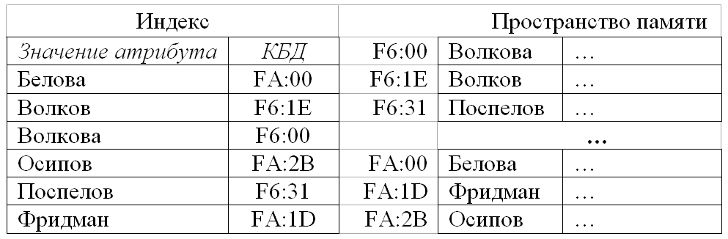
Индексирование данных
Определим индексирование как способ доступа к данным в реляционной таблице с помощью специальной структуры – индекса.
Индекс – это структура, которая определяет соответствие значения ключа записи (атрибута или группы атрибутов) и местоположения этой записи – КБД. Каждый индекс связан с определённой таблицей, но является внешним по отношению к таблице и обычно хранится отдельно от неё.

Slide 11
Индексирование данных
Особенности организации индексов:
Индекс обычно хранится в отдельном файле или отдельной области памяти.
Пустые значения атрибутов (NULL) не индексируются.
Индексирование используется для ускорения доступа к записям по значению ключа и не влияет на размещение данных этой таблицы. Ускорение поиска данных через индекс обеспечивается за счёт:
  упорядочивания значений индексируемого атрибута. Это позволяет просматривать в среднем половину индекса при линейном поиске;
  индекс занимает меньше страниц памяти, чем сама таблица, поэтому система тратит меньше времени на чтение индекса, чем на чтение таблицы.
Индексы поддерживаются динамически.
Каждый индекс относится к одной таблице, на одну таблицу можно создать несколько индексов.

Slide 12
Индексирование данных
Индексы бывают:
Первичные (уникальные) и вторичные (неуникальные).
Большинство СУБД автоматически строят индекс по первичному ключу и по уникальным столбцам.
Плотные и неплотные. В плотных для каждого значения ключа имеется отдельная запись индекса, указывающая место размещения конкретной записи. Неплотные (разреженные) индексы строятся в предположении, что на каждой странице памяти хранятся записи, отсортированные по значениям индексируемого атрибута. Тогда для каждой страницы в индексе задаётся диапазон значений ключей хранимых в ней записей, и поиск записи осуществляется среди записей на указанной странице.
Сжатые и несжатые.
Одиночные и составные.
Линейные и многоуровневые.

Slide 13
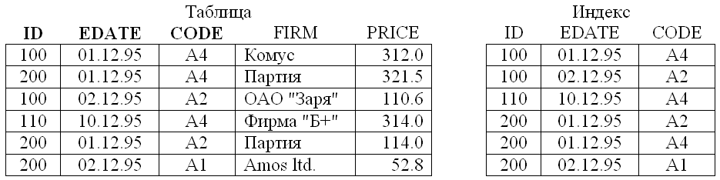
Индексирование данных: составные индексы
Составной индекс включает два или более столбца одной таблицы. Последовательность вхождения столбцов в индекс определяется при его создании.

Slide 14
Многоуровневые индексы: В-дерево
B-дерево строится динамически по мере заполнения базы данными. Оно растёт вверх, и корневая вершина может меняться. Параметрами B-дерева являются порядок n и количество уровней. Порядок – это количество ссылок из вершины i-го уровня на вершины (i+1)-го уровня.
Каждое B-дерево должно удовлетворять следующим условиям:
  Все конечные вершины расположены на одном уровне, т.е. длина пути от корня к любой конечной вершине одинакова.
  Каждая вершина может содержать n адресных ссылок и (n-1) ключей. Ссылка влево от ключа обеспечивает переход к вершине дерева с меньшими значениями ключей, а вправо – к вершине с большими значениями.
  Любая неконечная вершина имеет не менее n/2 подчинённых вершин. (Для деревьев нечётного порядка значение n/2 округляется в большую сторону).
  Если неконечная вершина содержит k (k<n) ключей, то ей подчинена (k+1) вершина на следующем уровне иерархии.

Slide 15
Многоуровневые индексы: В-дерево

Slide 16
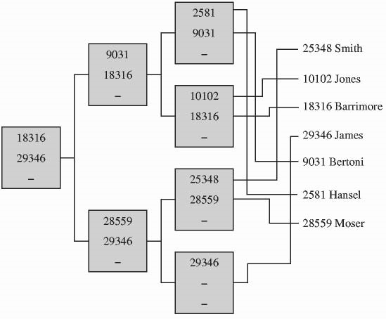
Структура B+-дерева индексов
B+-дерево имеет древовидную структуру, в которой все самые нижние узлы (листья) находятся на расстоянии одинакового количества уровней от вершины (корневого узла) дерева. Это свойство поддерживается даже тогда, когда в индексированный столбец добавляются или удаляются данные.

Slide 17
Многоуровневые индексы
Структура B-дерева имеет следующие преимущества:
  B-дерево автоматически поддерживается в сбалансированном виде.
  Все блоки-листья в дереве расположены на одном уровне, следовательно, поиск любой записи в индексе занимает примерно одно и то же время.
  B-деревья обеспечивают хорошую производительность для широкого спектра запросов, включая поиск по конкретному значению и поиск в открытом и закрытом интервалах (благодаря ссылкам между блоками-листьями).
  Модификация данных таблицы выполняется достаточно эффективно, т.к. в блоках индекса обычно есть свободное место для размещения новых значений, а полная перестройка дерева выполняется достаточно редко.
  Производительность B-дерева одинаково хороша для маленьких и больших таблиц, и не меняется существенно при росте таблицы.

Slide 18
Использование индексов
Синтаксис команды create index следующий:
  create index <имя_индекса>
  on <имя_таблицы>(<поле1> [, <поле2>,...])
  [<параметры>];
Имя индекса должно быть уникальным среди имён объектов БД.
Если индекс составной, то входящие в него поля перечисляются через запятую. Необязательные <параметры> зависят от используемой СУБД.
Например, с помощью следующей команды можно создать составной индекс для таблицы СОТРУДНИКИ (EMP) по полям Фамилия (fam) и Имя (name):
  create index ind_emp_name on emp(fam, name)

Slide 19
Использование индексов
Выбор столбцов для индекса определяется следующими соображениями:
  В первую очередь выбираются столбцы, которые часто встречаются в условиях поиска.
  Стоит индексировать столбцы, которые используются для соединения таблиц или являются внешними ключами. В последнем случае наличие индекса позволяет обновлять строки подчинённой таблицы без блокировки основной таблицы, когда происходит интенсивное конкурентное обновление связанных между собою таблиц.
  Нецелесообразно индексировать столбцы с низкой селективностью. Исключения для низкой селективности составляют случаи, при которых выборка чаще производится по редко встречающимся значениям.
  Не индексируются столбцы, которые часто обновляются, т.к. команды обновления ведут к потере времени на обновление индекса.
  Не индексируются столбцы, которые часто используются как аргументы выражений или функций: как правило, это не позволяет использовать индекс.

Slide 20
Использование индексов
В некоторых случаях использование составного индекса предпочтительнее, чем одиночного, а именно:
  Если в запросах часто используются только столбцы, участвующие в индексе, система может вообще не обращаться к таблице для поиска данных.
  Несколько столбцов с низкой селективностью в комбинации друг с другом могут дать гораздо более высокую селективность.
Обращение к составному индексу возможно только в том случае, если в условиях выбора участвуют столбцы, представляющие собой лидирующую часть составного индекса. Если индекс, например, включает поля (X, Y, Z), то обращение к индексу будет происходить в тех случаях, когда в условии запроса участвуют поля XYZ, XY или X, причём именно в таком порядке.

Slide 21
Использование индексов
Вопрос. Будет ли система пользоваться индексом при выполнении следующих запросов:
1) SELECT * FROM emp;
2) SELECT * FROM emp
WHERE name = 'Даль';
3) SELECT * FROM emp
WHERE sex = 'ж';
SELECT depno, count(*)
FROM emp
GROUP BY depno;
5) SELECT * FROM emp e, child c
WHERE e.tabno=c.tabno;
Необходимое условие использования индекса: в запросе есть условие на значение индексируемого поля.
Достаточное условие использования индекса: запрос по индексу выполняется быстрее, чем без индекса (повышение эффективности).

Slide 22
Использование индексов
Рекомендации по созданию эффективных индексов в базе данных:
Индекс имеет смысл, если нужно обеспечить доступ одновременно не более чем к 4-5% данных таблицы. Помните, что применение индексов для извлечения строк требует двух операций чтения: индекса и затем таблицы.
Избегайте создания индексов для сравнительно небольших таблиц. Для таких таблиц больше подходит полное сканирование. В случае маленьких таблиц нет необходимости в хранении данных и таблиц, и индексов.
Создавайте первичные ключи для всех таблиц. При назначении столбца в качестве первичного колюча СУБД автоматически создаст индекс по этому столбцу.
Индексируйте столбцы, участвующие в многотабличных операциях соединения.
Индексируйте столбцы, которые часто используются в конструкциях WHERE.

Slide 23
Использование индексов
Рекомендации по созданию эффективных индексов в базе данных:
Индексируйте столбцы, участвующие в операциях ORDER BY и GROUP BY или других операциях, таких как UNION и DISTINCT, включающих сортировку. Поскольку индексы уже отсортированы, объем работы по выполнению необходимой сортировки данных для упомянутых операций будет существенно сокращен.
Столбцы, стоящие из длинно-символьных строк, обычно плохие кандидаты на индексацию.
Столбцы, которые часто обновляются, в идеале не должны быть индексированы из-за связанных с этим накладных расходов.
Индексируйте таблицы в которых мало строк имеют одинаковые значения.
Сохраняйте количество индексов небольшим.
Составные индексы могут понадобиться там, где одностолбцовые значения сами по себе не уникальны. В составных индексах первым столбцом ключа должен быть столбец в котором количество строк с одинаковым значением минимально.

Slide 24
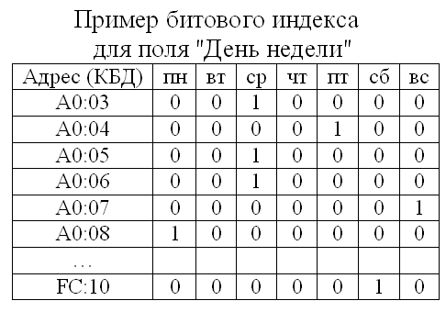
Битовые индексы
Битовые индексы (BITMAP) используют битовые карты для указания значения индексированного столбца. Это идеальный индекс для столбца с низкой кардинальностью (число уникальных записей в таблице мало) при большом размере таблицы.
Эти индексы обычно не годятся для таблиц с интенсивным обновлением, но хорошо подходят для приложений хранилищ данных.
Битовые индексы состоят из битового потока (единиц и нулей) для каждого столбца индекса. Битовые индексы очень компактны по сравнению с нормальными индексами на основе B-деревьев.

Slide 25
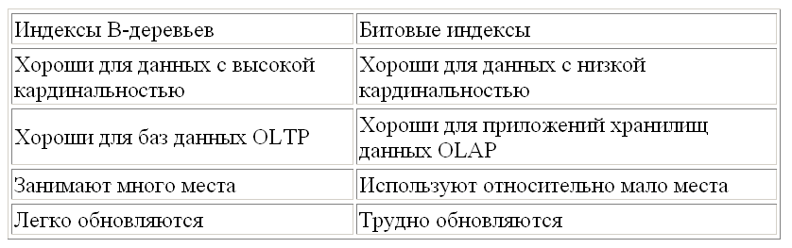
Битовые индексы
Для создания битового индекса используется оператор
CREATE BITMAP INDEX day_ind ON tab(day)

Slide 26
Кластеризация

Slide 27
Кластеризация
Кластеризация является методом совместного хранения родственных данных (таблиц).
Кластер – это структура памяти, в которой хранится набор таблиц (в одних и тех же блоках памяти). Таблицы, помещаемые в кластер, должны иметь общие столбцы, используемые для соединения.

Slide 28
Кластеризация
Кластерный ключ (КК) – это поле или набор полей, общих для всех таблиц кластера. Каждая таблица, хранимая в кластере, должна иметь поля, соответствующие типам и размерам полей кластерного ключа. Количество полей в кластерном ключе ограничено.
Фактически, данные хранятся в виде соединения таблиц по значениям кластерного ключа. Поэтому соединение кластеризованных таблиц по сравнению с раздельно хранимыми таблицами выполняется в 3-6 раз быстрее.
Если все данные, относящиеся к одному значению кластерного ключа, не помещаются в одном блоке, то выделяется новый блок памяти и предыдущий блок хранит ссылку на него. Но если система позволяет изменять размер блока, при создании кластера желательно установить размер блока исходя из оценки среднего объёма записей с одинаковыми значениями кластерного ключа.

Slide 29
Кластеризация: достоинства и недостатки
Два основных преимущества кластеров:
  Уменьшается время соединения таблиц по значению кластерного ключа.
  Каждое значение кластерного ключа хранится только один раз, за счёт чего достигается экономия памяти.
Недостатки:
  Наличие кластеров обычно увеличивает время выполнения операции добавления записи (INSERT): система тратит дополнительное время на поиск блока, в который нужно поместить новую запись.
  Чтение отдельной таблицы из кластера может занимать гораздо больше времени, чем чтение некластеризованной таблицы.
Значения кластерного ключа таблицы могут обновляться. Но это обновление может вызвать физическое перемещение записи, т.к. расположение записи зависит от значения кластерного ключа. Поэтому часто обновляющиеся атрибуты не являются хорошими кандидатами на вхождение в кластерный ключ.

Slide 30
Использование кластеров
Кластер создаётся с помощью команды CREATE CLUSTER:
  create cluster <имя_кластера> (<имя_поля1> <тип_поля1>
  [,<имя_поля2> <тип_поля2> ,…] );
Здесь в скобках перечисляются поля кластерного ключа.
Затем создаются таблицы в кластере:
  create table <имя_таблицы> (<список полей таблицы>)
  cluster <имя_кластера> (<список полей КК>);
Количество и типы полей кластерного ключа таблицы должны совпадать с количеством и типами полей КК в определении кластера, а имена полей могут быть другими. Типы данных в <списке полей КК> для таблицы не указываются.
Перед занесением данных в таблицы кластера необходимо создать кластерный индекс – индекс по кластерному ключу:
  create index <имя_индекса> on cluster <имя_кластера>;
Поля для индексирования не указываются, потому что кластерный индекс создаётся по полям кластерного ключа. В отличие от обычного индекса в кластерном индексе null-значения индексируются.

Slide 31
Использование кластеров
Кластеры обычно строятся для таблиц, часто используемых в соединении друг с другом, например, связанных отношением "один-ко-многим".
Не стоит создавать кластер в следующих случаях:
  Если данные в кластерном ключе этих таблиц часто обновляются.
  Если часто требуется полный просмотр отдельной таблицы. Полный просмотр индивидуальных таблиц кластера требует больше времени, чем просмотр раздельно хранящихся таблиц, т.к. физически требуется обратиться к большему числу блоков. Если по отдельности некластеризованные таблицы занимают n1 и n2 блока соответственно, то вместе они будут занимать (n1+n2) блоков, и для полного просмотра каждой из них придётся обращаться к диску (n1+n2) раз.
  Если суммарные данные таблиц с одним и тем же значением кластерного ключа занимают больше одного блока данных, второй и последующие блоки для одного и того же значения кластерного ключа выделяются не подряд, что вызывает частые перемещения считывающей головки диска и увеличение времени доступа к данным.

Slide 32
Создание кластеров
Последовательность создания кластера:
Создать кластер (cluster).
Создать таблицы в кластере (table).
Создать кластерный индекс (index ... on cluster).
Пример создания кластера для таблиц DEPART и EMP
CREATE CLUSTER emp_dept (depno NUMBER(3));
CREATE TABLE depart (
depno NUMBER(3) PRIMARY KEY, . . . );
CLUSTER emp_dept (depno);
CREATE TABLE emp (
tabno NUMBER(5) PRIMARY KEY,
depno NUMBER(3) REFERENCES depart, . . .)
CLUSTER emp_dept (depno);
CREATE INDEX emp_dept_index ON CLUSTER emp_dept;

Slide 33
Хеширование

Slide 34
Хеширование
Принцип хеширования: для определения адреса записи в области хранения к значению ключевого поля этой записи применяется хеш-функция h(K), которая преобразует значение ключа K в адрес участка памяти (это называется свёрткой ключа). Новая запись будет размещаться по тому адресу, который выдаст хеш-функция для ключа этой записи.
Хеш-функция h(K) должна обладать следующими свойствами:
  выдавать такие значения адресов, чтобы обеспечить равномерное распределение записей в памяти, в частности, для близких значений ключа значения адресов должны сильно отличаться, чтобы избегать перекосов в размещении данных:
K1 ≈ K2 ⇒ h(K1)>>h(K2) V h(K2)>>h(K1),
  для разных значений ключа выдавать разные адреса:
K1 ≠ K2 ⇒ h(K1) ≠ h(K2).
Для реальных функций хеширования допускается совпадение значений функции h(K) для различных ключей. Для разрешения неопределённости при совпадении адресов после вычисления h(K) используются специальные методы.

Slide 35
Хеширование: достоинства и недостатки
Достоинства:
обращение к данным по значению ключа происходит за одну операцию ввода/вывода;
не нужно создавать никаких дополнительных структур (типа индекса) и тратить память на их хранение.
Недостатки:
количество данных и распределение значений ключа должны быть известны заранее;
записи обычно неупорядочены по значению ключа, что приводит к дополнительным затратам, например, при выполнении сортировки;
сложности подбора хеш-функции.

Slide 36
Хеширование: сложности подбора хеш-функции
Пример: парадокс дней рождения.
23 человека (случайным образом) собрались в одной комнате. С вероятностью 0.507 у двух из них дни рождения (число и месяц) совпадут.
Т.е. при случайном выборе функции, отображающей 23 элемента в 365 ячеек, эта функция с вероятностью 0.507 поместит два элемента в одну ячейку.
n | p (n)
10 | 12 %
20 | 41 %
30 | 70 %
50 | 97 %
100 | 99,99996 %

Slide 37
Методы хеширования
Все рассуждения ведутся в предположении, что хеш-функция h(K): 0≤h(K)≤N для всех ключей K, где N – размер памяти (количество ячеек).
1) Метод деления использует остаток от деления на М:
h(K)= К mod M
Если М – чётное число, то при чётных К значение h(K) будет чётным, и наоборот, что даёт значительные смещения значений функции для близких значений К. Нельзя брать М кратным основанию системы счисления машины или кратным 3. М должно удовлетворять условию:
М ≠ rk ± a ,
где k и a – небольшие числа, а r – "основание системы счисления" для большинства используемых литер (как правило, 128 или 256), т.к. остаток от деления на такое число оказывается обычно простой суперпозицией цифр ключа. Чаще всего в качестве М берут простое число, например, удовлетворительные результаты даёт М = 1009.

Slide 38
Методы хеширования
2) Мультипликативный метод. В соответствии с ним хеш-функция определяется так:
где w – размер машинного слова (обычно, 2³¹); А – целое число простое по отношению к w; а M – некоторая степень основания системы счисления ЭВМ (2^{m}). Таким образом, в качестве значения функции берутся M правых значащих цифр дробной части произведения значения ключа и константы A/w.
При использовании любых методов хеширования для размещения записей должен быть выделен участок памяти размером N. Для того чтобы полученное в результате значение h(K) не вышло за границы отведённого участка памяти, окончательно адрес записи вычисляется так:
А(К) = h(K) mod N.

Slide 39
Разрешение коллизий
Коллизия – случай, когда для двух и более ключей выдаётся одинаковый адрес.
Разрешение коллизий – рехеширование – специальный алгоритм, который используется каждый раз при размещении новой записи или при поиске существующей, если возникла коллизия.
В системах БД рехеширование выполняется одним из следующих способов:
Открытая адресация: новая запись размещается вслед за последней записью на данной странице или на следующей, если страница заполнена.
Использование коллизионных страниц: новая запись размещается на одной из коллизионных страниц, относящихся к таблице (в области переполнения). Для ускорения поиска рехешированных записей может использоваться связанная область переполнения, для которой на странице хранится ссылка на коллизионную страницу. Нулевое значение такой ссылки говорит об отсутствии коллизий для данных, размещённых на этой странице.
Многократное хеширование. Заключается в том, что при возникновении коллизии для поиска другого адреса (возможно, на коллизионных страницах) применяется другая функция хеширования.

Slide 40
Использование хеширования
Хеширование таблицы полезно в следующих случаях:
В таблице есть уникальный ключ, и большинство запросов обращается к записям по значению этого ключа, например:
  SELECT <список выбора>
  FROM <таблица>
  WHERE unique_key = <значение>;
Значение, указанное в условии, хешируется; по этому хеш-значению происходит прямой доступ к соответствующему блоку данных (обычно, одно физическое чтение, если нет коллизий и запись помещается в одном блоке).
Для неуникального хеш-ключа все записи с таким значением ключа помещаются в одном блоке, который также можно прочитать за один раз.
Таблица практически статична (редко обновляется). Число записей и их средний размер можно определить заранее и сразу выделить под таблицу требуемое физическое пространство.

Slide 41
Использование хеширования
Хеширование не рекомендуется в следующих случаях:
Нельзя сразу выделить столько памяти, сколько требуется таблице. Если потребуется выделять таблице дополнительную память, эта память будет отведена под коллизионные страницы, что сильно ухудшит производительность (это следует из формулы, по которой рассчитывается адрес записи).
Большинство запросов выбирает записи в некотором интервале значений ключа. Хеширование не даёт здесь преимуществ, т.к. записи обычно не упорядочены, и система использует последовательное чтение.
Эффективность использования хеширования не в последней степени определяется качеством хеш-функции. Системы, поддерживающие возможность хеширования данных, обычно имеют встроенную хеш-функцию, но и позволяют пользователю задавать свою. Это может понадобиться тогда, когда встроенная хеш-функция не даёт хороших результатов, а пользовательская хеш-функция может учесть особенности распределения значений конкретного ключа. Если же ключ является уникальным и распределение его значений равномерно, то сами значения могут быть использованы в качестве хеш-значений (тогда данные будут размещаться в порядке увеличения значений хеш-ключа).

Slide 42
Вопросы?

